Slide 1

GV: ThS. PHAN TRUNG HIẾU
Đỗ Trung Hiếu 12520135
Nguyễn Hoàng Khang 12520188
Nguyễn Hữu Lộc 12520234
Đặng Thành Nhân 12520298
Nguyễn Văn Tân 12520377
Hoàng Xuân Thiên 12520411
QUY TRÌNH PHÁT TRIỂN PHẦN MỀM
SERMINAR
CÔNG NGHỆ PHẦN MỀM CHUYÊN SÂU
______
NHÓM G20

Slide 2
QUY TRÌNH : MICROSOFT SOLUTIONS FRAMEWORK
Khái niệm
Mục đích
Thành phần

Slide 3
QUY TRÌNH : MICROSOFT SOLUTIONS FRAMEWORK
QUY TRÌNH : MICROSOFT SOLUTIONS FRAMEWORK
-Tập các quy tắc, các mô hình, kỉ luật, các khái niệm trong việc cung cấp các giải pháp công nghệ thông tin từ Microsoft.
-Lịch sử phát triển của MSF:
+ MSF 1.0
+ MSF 2.0
+ MSF 2.5
+ MSF 3.0
+ MSF 4.0

Slide 4
QUY TRÌNH : MICROSOFT SOLUTIONS FRAMEWORK
Là tập các quy trình kĩ thuật phần mềm, các nguyen tắc và chứng minh thực tiễn nhằm giúp cho các nhà phát triển đạt được thành công trong chu kì phát triển phần mềm.
Tăng cơ hội thành công và đưa ra giải pháp cho khách hàng bằng cách làm việc nhanh, giảm số lượng người trong dự án nhóm, ngăn ngừa rủi ro, trong khi cho phép chất lượng cao, và đạt hiệu quả.

Slide 5
QUY TRÌNH : MICROSOFT SOLUTIONS FRAMEWORK
Microsoft Solution Framework (MSF) phiên bản 4.0 là một sự kết hợp của một metamodel, có thể được sử dụng như là một cơ sở cho các quy trình kỹ thuật điều khiển phần mềm, tùy chỉnh và mở rộng các quy trình kỹ thuật phần mềm. Các MSF metamodel bao gồm nguyên tắc, đồng đội, mô hình và các chu trình và những sự lặp đi lặp lại.

Slide 6
QUY TRÌNH : MICROSOFT SOLUTIONS FRAMEWORK
8 nguyên lý nền tảng
+ Khuyến khích mở thông tin liên lạc.
+ Làm việc hướng tới một tầm nhìn chung.
+ Uỷ quyền những thành viên đội.
+ Thiết lập rõ ràng trách nhiệm và chia sẻ trách nhiệm.
+ Tập trung vào việc cung cấp giá trị kinh doanh.
+ Nhanh nhẹn và chờ đợi sự thay đổi.
+ Đầu tư vào chất lượng.
+ Tìm hiểu từ tất cả các kinh nghiệm.

Slide 7
QUY TRÌNH SCRUM
Giới Thiệu
Đặc Tính
Các Nhân Tố
Ưu Điểm

Slide 8
QUY TRÌNH SCRUM
SCRUM là một phương thức phát triển phần mềm chỉ ra cách để Team (nhóm phát triển) làm việc một cách hiệu quả để tạo ra sản phẩm phần mềm.
Với nguyên tắc chủ đạo là chia nhỏ phần mềm cần sản xuất ra thành các phần nhỏ để phát triển (các phần nhỏ này phải đọc lập và Release được), lấy ý kiến khách hàng và thay đổi cho phù hợp ngay trong quá trình phát triển để đảm bảo sản phẩm release đáp ứng những gì khách hàng mong muốn.
SCRUM chia dự án thành các vòng lặp phát triển gọi là các sprint.Mỗi sprint thường mất 2- 4 tuần (30 ngày) để hoàn thành.
Notes:
Giới thiệu mô hình SCRUM?

Slide 9
QUY TRÌNH SCRUM
Sản phẩm của mỗi dự án phần mềm không giống nhau nên việc áp dụng để phát triển hàng loạt là rất khó khăn. Do vậy, nếu để có một qui trình chi tiết áp dụng được để phát triển cho tất cả các sản phẩm thì đó là một tác phẩm đồ sộ và tốn kém. Giả sử có một qui trình như vậy thì việc nhớ để áp dụng nó một cách hiệu quả cũng là một thách thức lớn.
Khách hàng nên tham gia vào quá trình phát triển phần mềm để đảm bảo sản phẩm đầu ra đáp ứng nhu cầu phát triển của mình.
Notes:
Vì sao nên sử dụng mô hình SCRUM?

Slide 10
QUY TRÌNH SCRUM
Phần mềm là một sản phẩm phức tạp nên ngay từ đầu khách hàng khó có thể hình dung đầy đủ các yêu cầu đặt ra cho sản phẩm mà phải qua quá trình phát triển những chi tiết ấy mới hình thành nên việc ứng phó tốt với những thay đổi yêu cầu sẽ giúp giảm bớt rủi ro. Scrum đáp ứng rất tốt cho vấn đề này.
Một số tổ chức trên scrumalliance.org thống kê rằng trước khi áp dụng SCRUM tỷ lệ thành công của các dự án lớn chỉ 40% nhưng sau khi áp dụng SCRUM tỷ lệ này đã tăng lên 80%.
Notes:
Vì sao nên sử dụng mô hình SCRUM?

Slide 11
QUY TRÌNH SCRUM
Tập trung vào sản phẩm, sản phẩm mới là đích cuối cùng chứ không phải qui trình.
Thích ứng nhanh với sự thay đổi yêu cầu
Nhấn mạnh vai trò của Team, Team mới là người đưa ra giải pháp và thực hiện nó.
Tạo nên sự tương tác cao giữa khách hàng, nhóm phát triển sản phẩm để chắc chắn sản phẩm đầu ra đúng với yêu cầu của khách hàng.
Notes:
Một số đặc tính của mô hình SCRUM

Slide 12
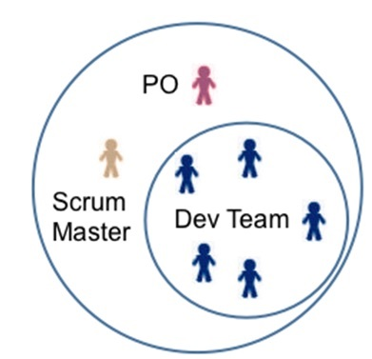
QUY TRÌNH SCRUM
Có ba nhân tố quan trọng trong mô hình SCRUM: Organization, Process, Atifacts.
Organization: Tổ chức nhóm dự án.
Product Owner (Người sở hữu sản phẩm)
ScrumMaster (Người điều phối )
Development Team (Nhóm phát triển)
Notes:
Các nhân tố quan trọng trong SCRUM

Slide 13
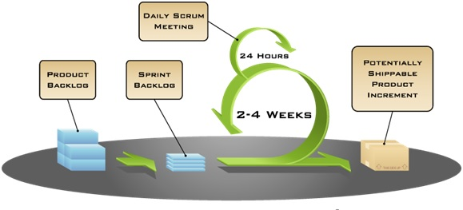
QUY TRÌNH SCRUM
Process: Quy định cách thức vận hành của SCRUM
Sprint Planning meeting (Họp để hoạch định cho mỗi giai đoạn)
Sprint Review (Họp để tổng kết cho mỗi giai đoạn)
Daily Scrum Meeting (Họp review hàng ngày)
Notes:
Các nhân tố quan trọng trong SCRUM

Slide 14
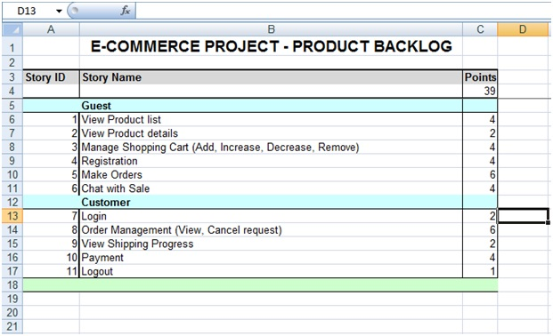
QUY TRÌNH SCRUM
Atifacts: Các kết quả đầu ra
Product Backlog (Danh sách các chức năng cần phát triển của sản phẩm)
Sprint Backlog (Danh sách các chức năng cần phát triển cho mỗi giai đoạn)
Estimation (Kết quả ước lượng của Team)
Notes:
Các nhân tố quan trọng trong SCRUM

Slide 15

Cám ơn thầy và các bạn đã lắng nghe.

